Slide 1
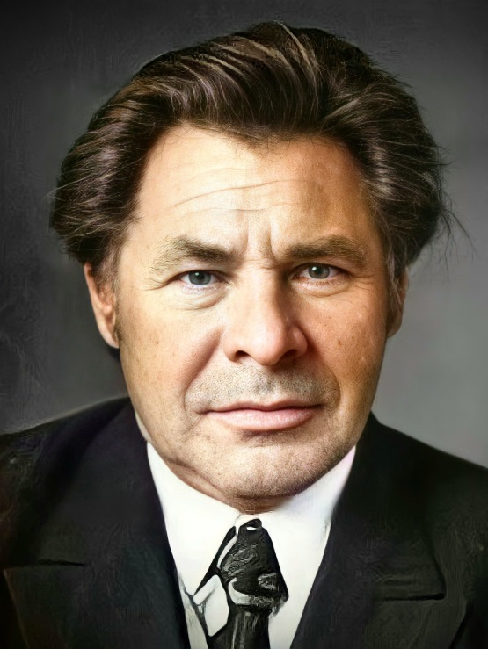
Рассказы
Евгения Ивановича Носова
Литературная викторина
Пастухова Л.А. и Карташова Е.В. – педагоги–библиотекари
МОУ «СОШ №11 с углубленным изучением отдельных предметов»
г. Железногорска Курской области
2021г.

Slide 2
Евгений Иванович Носов родился в 1925 году в селе Толмачево, под Курском, на высоком берегу Сейма - в краю, отмеченном летописями, воспетом в «Слове о полку Игореве», Тургеневым, Никитиным, Кольцовым, Буниным.

Slide 3
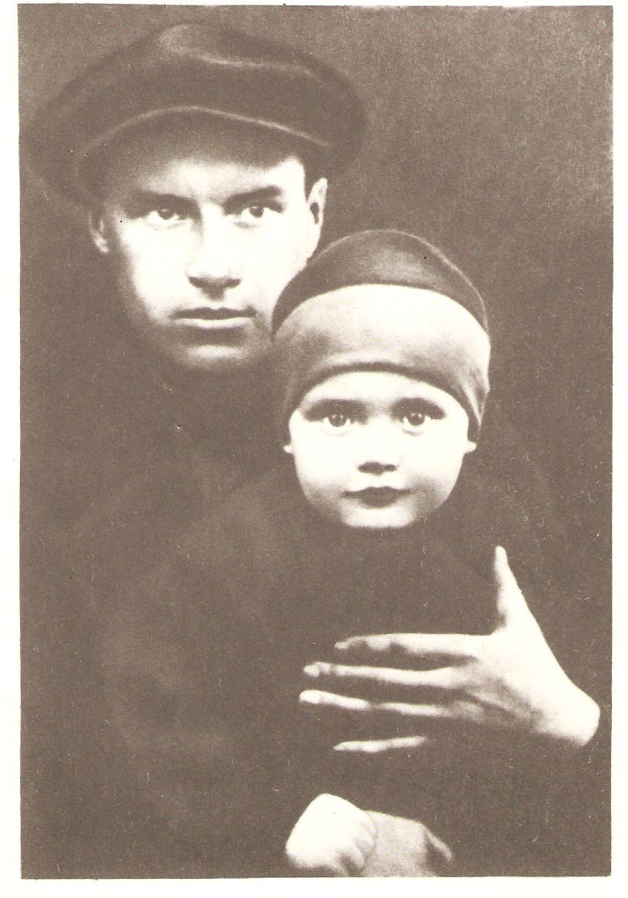
Детство писателя пришлось на 30-е годы – годы первых пятилеток. Бегал с приятелями на завод, следил сквозь закопченные окна за работой отца, видел первые тракторы и провожал их жадным взглядом. «Полуголодные, плохо одетые, не знающие, что такое крепкие ботинки… были полны счастья, бежать за этими машинами хоть на край света».

Slide 4
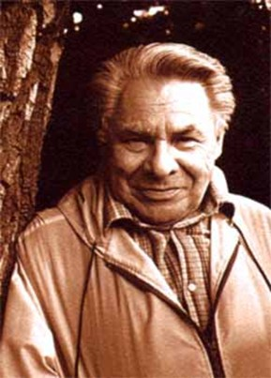
Дед кузнечил. Отсюда, из семейных традиций пришло к Евгению Ивановичу «глубочайшее уважение к труду. Умение видеть сквозь будни поэтическую, красивую сторону… любого ремесла». Будущий писатель ходил с дедом в ночное. Кони, росистые травы, костерок, студеное предрассветье. Слияние с природой, которая вдохновляла будущего писателя.

Slide 5
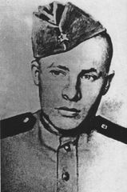
Евгений Иванович Носов - свидетель крупных сражений на Курской дуге. В 18 лет – на фронте, артиллерист, доходит до Восточной Пруссии. Награды: ордена Отечественной войны и Красной Звезды; медали «За отвагу» и «За победу над Германией». Май 1945 года – ранение, госпиталь, то есть испытал на себе беды и тяготы войны, понял, что жизнь дается один раз: люби ее, люби людей, люби все живое, делай добро.

Slide 6
Осень 1945 года. Он с пособием по инвалидности. Ему только 20 лет! Решил продолжить учебу, ведь до войны окончил 8 классов. Но, как сам вспоминает, когда зашел в класс в гимнастерке, при боевых орденах, все встали, думая, что пришел новый учитель. Мысль об образовании оставил. И занимается самообразованием. Остался в душе романтиком. Поэтому и мир, им воссоздаваемый, живописен.

Slide 7
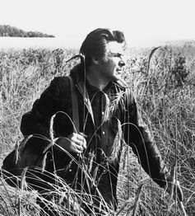
«Природу нельзя трогать грубыми руками, как нельзя прикасаться к жемчужной капле росы в чашечке цветка, к пыльце на крыльях бабочки, к серебристой головке одуванчика, сотканной из пуха и воздуха, пронизанной солнцем… Всем этим можно только любоваться. Тронул и все испортил». Да, это человек, который очень любил природу. И не просто природу, а природу нашего родного курского края. Эти слова принадлежат самому знаменитому курскому писателю – Евгению Ивановичу Носову.

Slide 8
Евгений Иванович Носов еще очень любил фотографировать и рисовать. Это был Мастер слова и Мастер художник. По его произведениям изданы книги, сняты художественные фильмы, поставлены спектакли.

Slide 9
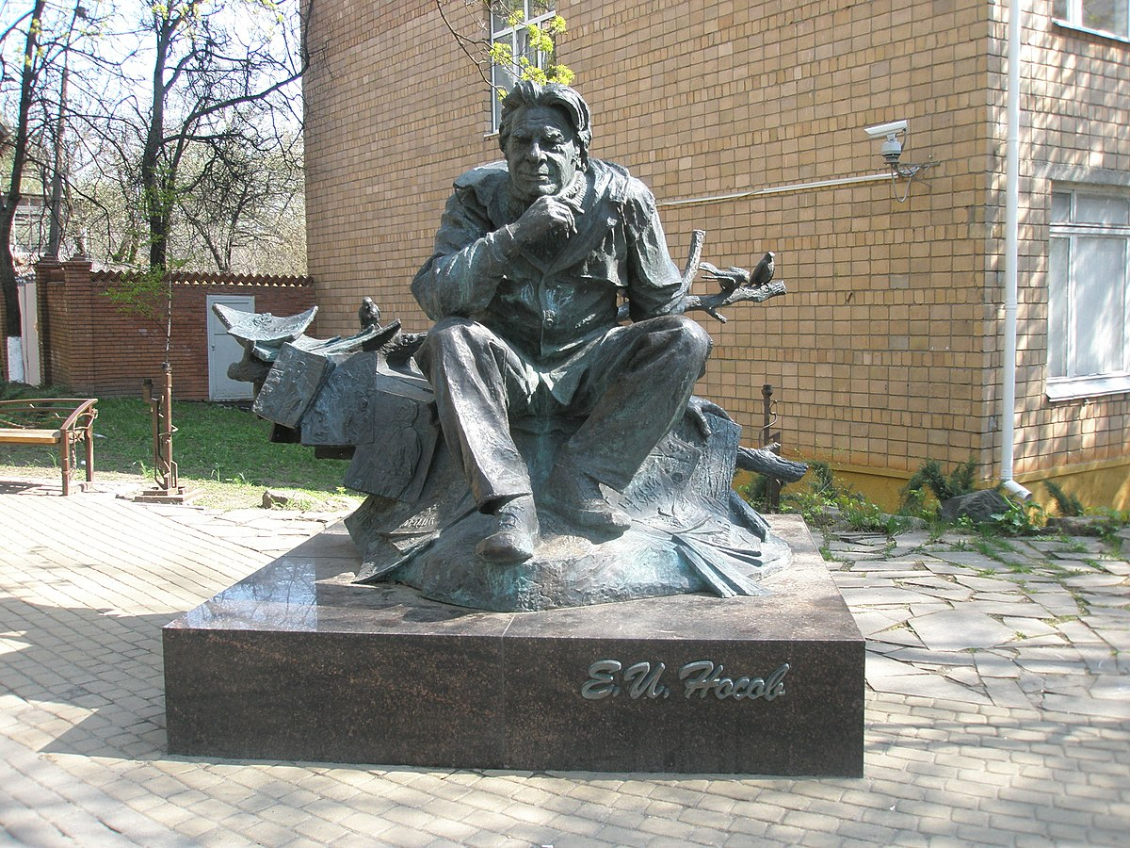
Писатель удостоен многих государственных премий, являлся Почетным гражданином Курска. Умер в 2002 году. В Курске открыт памятник замечательному человеку, писателю, певцу природы курского края.

Slide 10
По опорным словам назвать произведение Е.Носова.
I тур. «Разминка».
1. Линейка, форточка, зерна, синичка.
2. Гусь, градинки, луг, гусята.
3. Рюкзак, листья, миска, ежик.

Slide 11
II тур. «Литература и математика».
Задача 1. Евгений Носов родился в 1925 году. Пережив фашистскую оккупацию, в 1943 году он отправился на фронт. Сколько лет было Евгению, когда он попал на фронт? Сколько лет ему было, когда закончилась Великая Отечественная война?
18
20

Slide 12
III тур. «Литература и математика».
Задача 2. Евгений Иванович Носов вернулся в Курск в 1951 г и прожил до 2002 года.
Сколько лет он прожил в нашем городе после возвращения из Казахстана?
51

Slide 13
IV тур. «Литература и математика».
Задача 3. Первый рассказ Евгения Носова «Радуга» был опубликован в 1957 г., а последний сборник рассказов и повестей вышел в 2000 г. Сколько лет прошло между первой и последней публикацией автора?
43

Slide 14
V тур. «Угадай-ка».
Прослушайте отрывок и назовите рассказ.
Синичка, приседая и настораживая крылья, прокралась в самый конец линейки и оказалась в моей комнате. С боязливым любопытством вглядывалась она в неведомый мир. Ее особенно поразили живые зеленые цветы и совсем летнее тепло, которое овевало озябшие лапки.
«Тридцать зерен»

Slide 15
«Угадай-ка».
Прослушайте отрывок и назовите рассказ.
Позабыв о вражде, залюбовался я птицей. Стоял он, залитый солнцем, на краю луга, над самой рекой. Тугие перья одно к одному так ладно пригнаны, что казалось, будто гусь высечен из глыбы рафинада. Солнечные лучи просвечивают перья, зарываясь в их глубине, точно так же, как они отсвечивают в куске сахара.
«Белый гусь»
Позабыв о вражде, залюбовался я птицей. Стоял он, залитый солнцем, на краю луга, над самой рекой. Тугие перья одно к одному так ладно пригнаны, что казалось, будто гусь высечен из глыбы рафинада. Солнечные лучи просвечивают перья, зарываясь в их глубине, точно так же, как они отсвечивают в куске сахара.

Slide 16
«Угадай-ка».
Прослушайте отрывок и назовите рассказ.
Прошлой осенью ходил я к дальнему лесному озеру за окунями. Тихо и светло бывает в лесу осенним днем. Светло оттого, что листья осыпались и больше не затеняют землю, а тихо потому, что и ветер не шумит кроной, и птиц не слышно — они уже улетели на юг. Стволы деревьев подпирают небо, будто колонны. Между ними постлан мягкий ковер из сухих листьев. В таком лесу далеко слышен каждый звук. Скачет ли заяц или сторожко крадется лисица — нет-нет да и хрустнет сухая ветка, зашуршат опавшие листья.
«Хитрюга»
Позабыв о вражде, залюбовался я птицей. Стоял он, залитый солнцем, на краю луга, над самой рекой. Тугие перья одно к одному так ладно пригнаны, что казалось, будто гусь высечен из глыбы рафинада. Солнечные лучи просвечивают перья, зарываясь в их глубине, точно так же, как они отсвечивают в куске сахара.

Slide 17
Я советую, друзья: «Книги Носова берите! Не пожадничайте дня - И его рассказ прочтите.
Конкурс наш прошёл удачно,
Мы довольны им, друзья.
Все вы поняли: сегодня
Жить без книг никак нельзя.
Спасибо за внимание!

